Slide 1



Python核心编程
less interests. more interest
Logic Education
顾卿
VIP中心投诉电话：0731-85056050

Slide 2

今日小目标
01-分支选择结构
02-多分支选择结构
03-条件判断嵌套

Slide 3
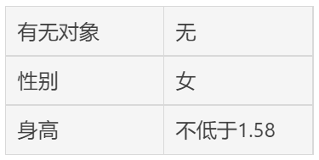
01-条件控制语句
一、需求
近期，逻辑教育举办一场联谊会，需借助 Logic Edu 员工管理系统，寻找出单身白富美/单身高富帅参会。
量化单身白富美：
将复杂的问题简单化->>是女生，则邀请入会；否则，不发出邀请。

Slide 4
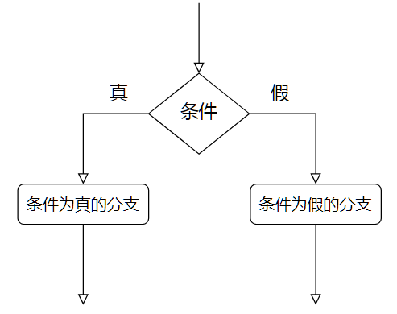
01-分支选择结构
二、功能
条件控制语句的作用：使得程序根据条件执行不同的分支。
程序结构图如下：

Slide 5
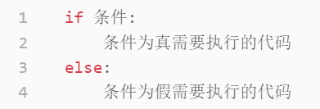
01-分支选择结构
三、语法
Python 提供了 if 条件控制语句用于选择执行流程，Python 的 if 语句的语法如下：
eg1：用户输入姓名以及性别
当性别为女时，输出"邀请**女士参加20220316晚上的联谊会！"
否则，男生已满，欢迎下次再来。

Slide 6

01-分支选择结构
注意：
1. 在 if 与 else 后面都尾随一个英文状态下的 冒号，表示行结尾。
2. 当满足条件时, 执行对应缩进的语句块。在Pycharm中，通常使用一个 tab 键(4个空格)进行缩进。
3. 在代码块中，若不知道写什么时，则使用 pass 语句进行跳过。
4. else 分支可以省略不写

Slide 7
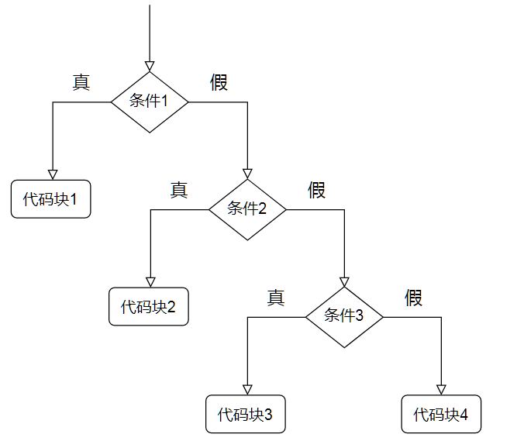
02-多分支选择结构
一、功能
条件控制语句的作用：使得程序可以根据多个条件的筛选执行不同的分支。
程序结构图如下：

Slide 8
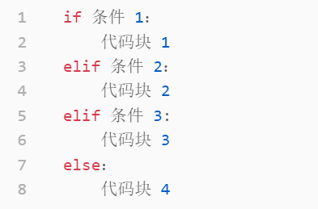
02-多分支选择结构
二、语法
Python 提供了 if-elif-else 代码块用于选择多个条件，语法如下：

Slide 9
02-多分支选择结构
二、语法
eg1：用户输入姓名以及性别
当性别为女时，输出"邀请**女士参加20220316晚上的联谊会！"
当性别为男时，输出"男生已满，欢迎下次再来"。
当性别为其它时，输出"你的输入有误，无法识别。"
注意：
1. 当一个满足条件之后，直接跳过后面的代码块
2. 可以有多个 elif，但只能有一个 else

Slide 10
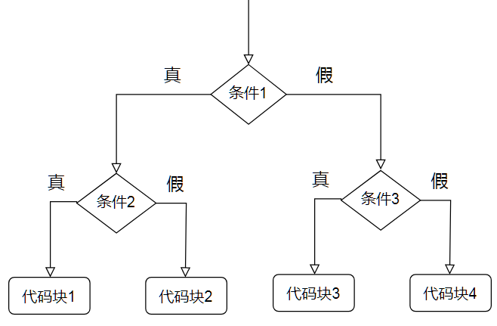
03-条件控制嵌套
一、功能
在分支选择程序中，分支也可以是分支选择语句，形成分支嵌套结构，如下所示：

Slide 11
03-条件控制嵌套
一、功能
eg1：用户输入姓名以及性别
当性别为女时
当没有对象时，输出"邀请**女士参加20220316晚上的联谊会！"
当有对象时，输出"等分手后再来奥！"
当性别为男时，输出"男生已满，欢迎下次再来"。
当性别为其它时，输出"你的输入有误，无法识别。"

Slide 12
终身学习 人人为师
JUST DO IT
@Logoc_顾卿

